Slide 1
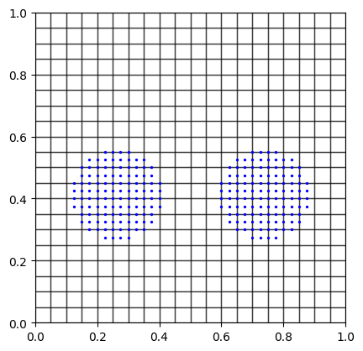

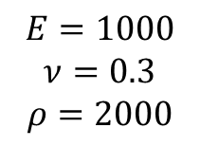

$$E=1000$$
$$ν=0.3$$
$$ρ=2000$$
$$v=0.5$$
$$v=−0.5$$

Slide 2









